Slide 1



Demo
14 jun 2024

Slide 2

Temario
Marqa: conciliador en tiempo real
Diagrama de arquitectura (AWS)
Caso en producción (PCT)

Slide 3
Marqa
Presentación

Slide 4


¿Qué es Marqa?
Sistema de conciliaciones en tiempo real para sistemas de pago
Marqa viene del quechua y significa “abrazo”
Primero, ¿qué es conciliar?
App
Banco
1. Datos de entrada
2. Conciliación
3. Resultados
✅
✅
✅
❌
??
✅
Ahora si, ¿qué es Marqa?

Slide 5
¿Qué es Marqa?
🤓 Ver Documentación

Slide 6
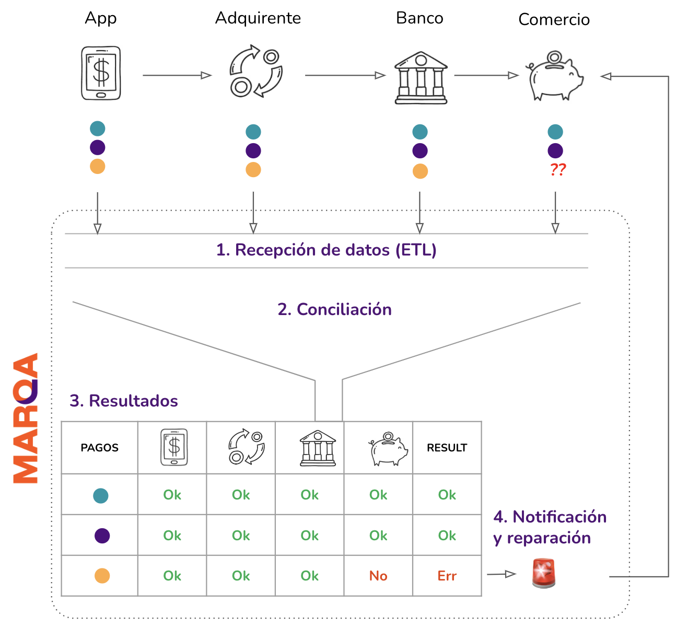
¿Qué es Marqa?
🤓 Ver Documentación

Slide 7
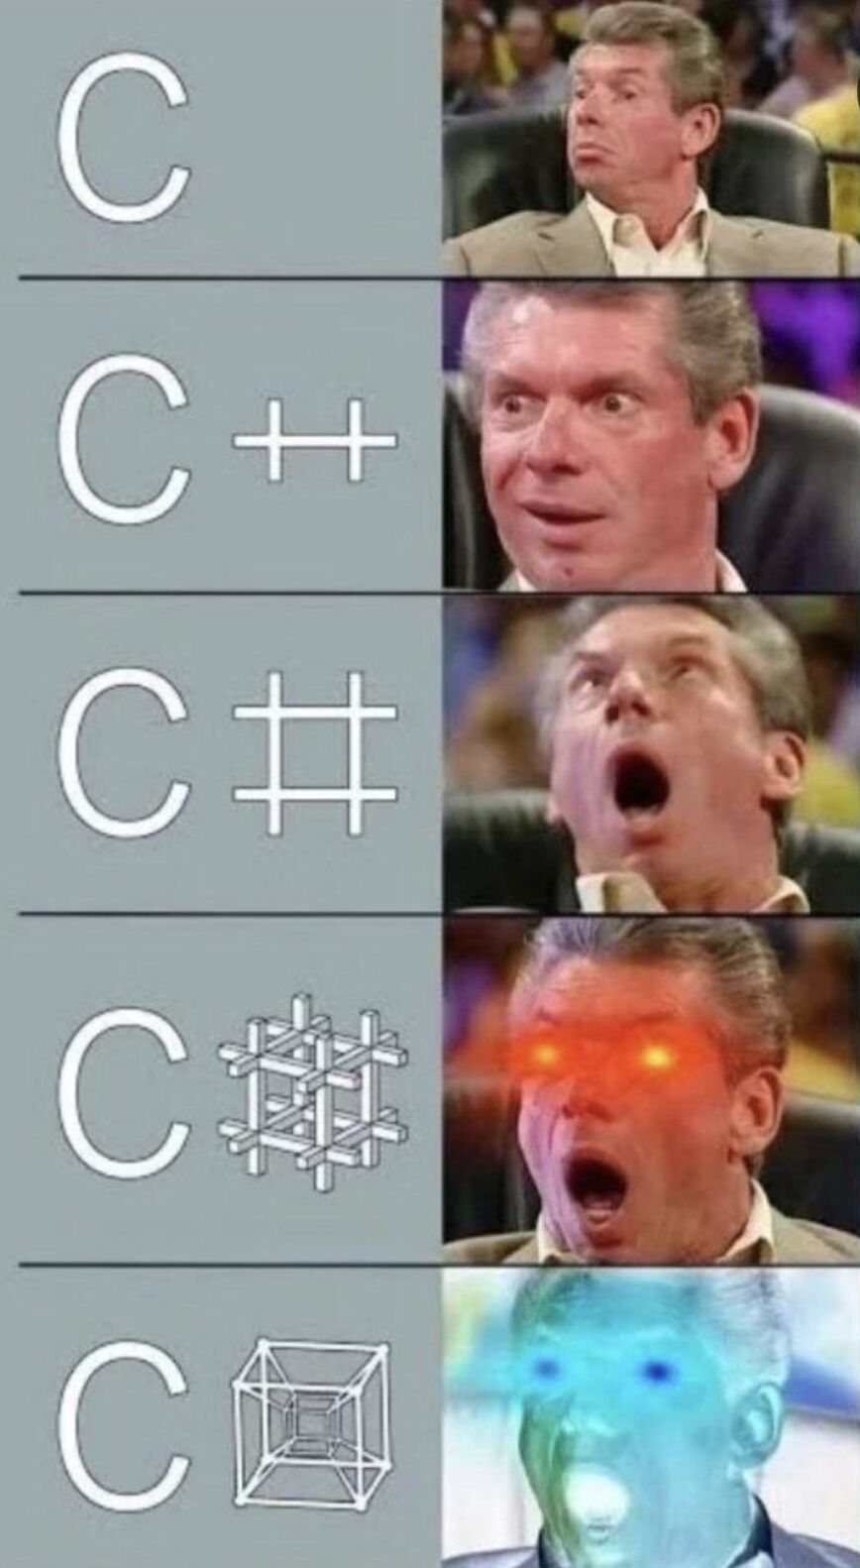
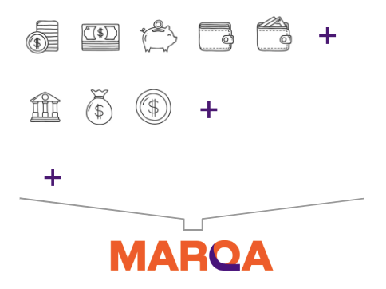
La solución
Recibe datos no estructurados
“n” flujos de conciliación con “m” actores
Múltiples interfaces de recepción y notificación Múltiples métodos de conciliación
Configurable por los usuarios
Reparaciones y notificaciones en tiempo real 🤯

Slide 8
Arquitectura
Solución cloud (AWS) basada en eventos

Slide 9
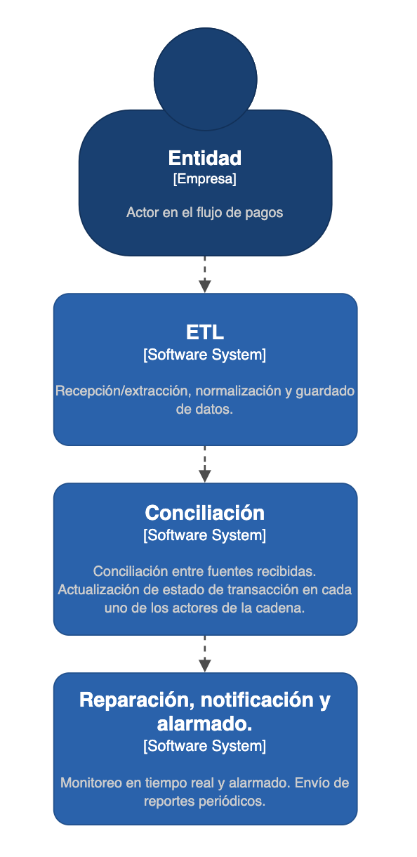
Arquitectura

Slide 10
Flujo PCT
Nuestro primer caso en producción

Slide 11
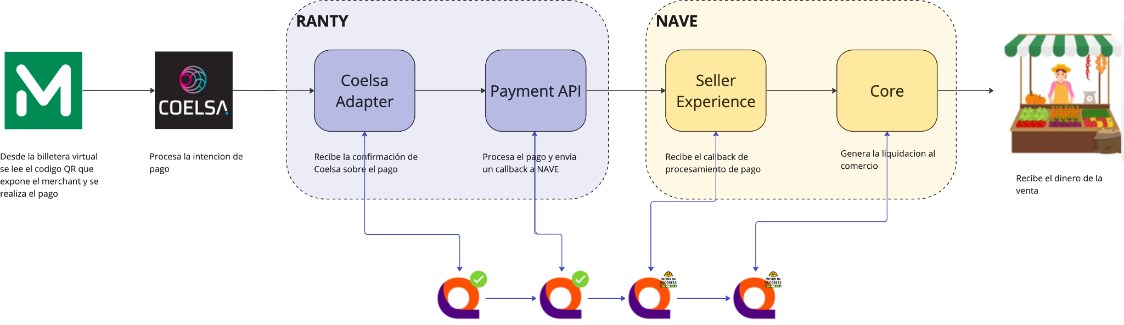


Flujo de pagos con transferencia
Con Marqa en el flujo PCT garantizamos que el pago siempre se acredite al comercio
Monitoreo

Slide 12
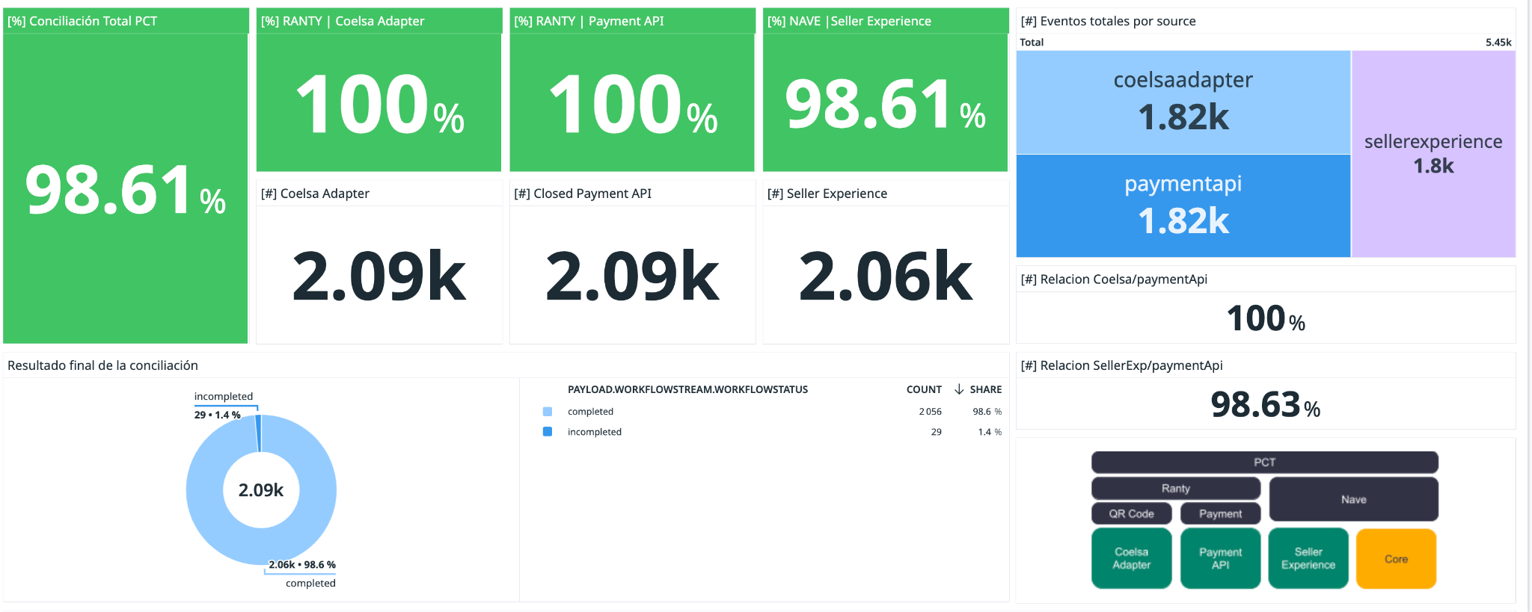
Flujo PCT

Slide 13
¡Muchas gracias!
¿Preguntas?

